Slide 1


Slide 2

Avaliação de Riscos & Oportunidades em diferentes Cenários Climáticos
Brisa Auto-estradas
Margarida Apetato

Slide 3

Agenda
1. Introdução
2. Âmbito do trabalho
3. Metodologia geral
  3.1 Taxonomia
  3.2 Cenários e horizontes temporais
  3.3 Variáveis físicas e de transição
  3.4 Parâmetros de risco e impacto financeiro
  3.5 Resultados globais
4. Medidas de adaptação
5. Considerações finais e próximos passos

Slide 4



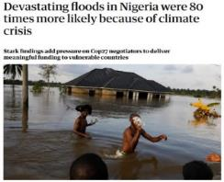

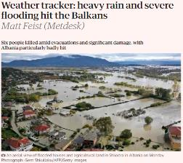

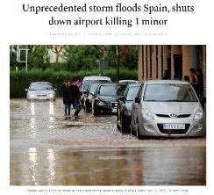







1. Introdução (1/2)
Nos últimos anos, foram desenvolvidas várias normas de informação sobre o clima com o objetivo de aumentar a transparência sobre a forma como as empresas gerem o risco das alterações climáticas e como estão expostas ao mesmo. Em particular, a TCFD, que coloca a tónica na gestão do risco climático e na sua quantificação, foi o standard geralmente adotado.
PORQUE É QUE É NECESSÁRIO QUANTIFICAR OS RISCOS CLIMÁTICOS?
PORQUE É QUE É IMPORTANTE PARA A BRISA?
MELHORAR A ABORDAGEM ESTRATÉGICA DA EMPRESA
Analisar a resiliência da empresa e do seu Plano Estratégico para diferentes cenários físicos e de transição.
CRIAR UM MODELO DE RISCO MAIS ROBUSTO
A gestão do risco climático pode ser integrada no modelo de gestão de risco da Brisa, resultando num modelo de gestão de risco mais completo e robusto.
FORNECER MEDIDAS ORIENTADAS PARA A ACÇÃO
Identificação e gestão dos riscos já identificados e desenvolver ações para atenuar os seus impactos.
IMPACTO NO NEGÓCIO
Preparação para possíveis riscos climáticos físicos e de transição.
TSUNAMI REGULATÓRIO
Necessidade de adaptação a novos requisitos regulamentares e normativos.
Corporate Sustainability Reporting Directive (CSRD) & European Sustainability Reporting Standards (ESRS)
European Taxonomy Regulation
SENSIBILIZAÇÃO DE STAKEHOLDERS
Aumento da procura de informação e de indicadores específicos por parte de investidores, instituições financeiras, clientes e outros.

Slide 5


1. Introdução (2/2)
Created in 2015 by FSB, includes +1,700 organizations worldwide.
Reporting framework based on 11 recommendations seeking to enhance and align climate-related risk disclosure.
Stakeholders increasingly use TCFD standard for understanding climate change impact in companies.
The Board's oversight of climate change-related risks and opportunities (e.g., how often it reports on climate change issues).
The board's role in assessing and managing climate change-related risks and opportunities (e.g., how the board supervises).
Risks and opportunities related to climate change that the organization has identified in the short, medium and long term.
Impact on the business, strategy and financial planning of the organisation.
The impact of different scenarios, including a 2°C.
1
3
2
Governance
4
Strategy
5
Processes to identify and assess climate change related risks (e.g., whether they consider regulatory requirements).
Processes for managing climate change-related risks (e.g., how they make decisions to mitigate them).
How these processes are applied in the overall risk management of the organization.
Risk management
Metrics to assess risks and opportunities on climate change according to the risk management strategy.
GHG emissions.
Objectives applied in the management of climate change risks and opportunities; and results in the application of these objectives.
6
9
Metrics and targets
7
10
11
8

Slide 6

2. Âmbito do trabalho
Os principais objetivos do projeto:
Identificação dos riscos e oportunidades (R&O) relacionados com o clima e avaliação dos respetivos impactos financeiros.
Análise quantitativa utilizando modelos analíticos
Identificação de medidas de mitigação e respetivos custos associados.
Resposta às divulgações recomendadas da secção “Estratégia” das Recomendações da Task Force on Climate-related Financial Disclosure (TCFD).
Objetivos do projeto
Nível 1 – Deep dive | Nível 2 – High level
Análise detalhada para os ativos mais importantes (Concessão rodoviária e atividades de apoio: Brisa Auto-estradas; Brisa Infraestruturas e Operação e Brisa Áreas de Serviço) | Análise de alto nível para os restantes segmentos de negócio; Tecnologias para a mobilidade (A-to-Be); Serviços de pagamento e mobilidade (Via Verde Portugal e Via Verde Serviços); Serviços de Inspeção Automóvel (CTA)

Slide 7






3. Metodologia geral
Cenários e horizontes
Taxonomia
Variáveis
Parâmetros de Risco
e Impacte financeiro
Resultados
  Definição de cenários físicos e de transição, adaptados à geografia, contexto de negócio e realidade operacional da Brisa
  Identificação inicial de riscos e oportunidades de acordo com a taxonomia TCFD
  Revisão e priorização com base em critérios de velocidade de ocorrência e vulnerabilidade
  Identificação de variáveis relevantes (físicas e de transição) por tipo de risco/oportunidade e tipo de ativo
  Definição de limiares de criticidade para materialização de cada risco/oportunidade
  Estimativa da probabilidade de ocorrência do risco por cenário e horizonte temporal
  Estimativa de potencial impacte financeiro por risco/oportunidade, em cada cenário e horizonte temporal
  Cálculo do valor do risco ao nível de ativo e sublanço
  Cálculo de valor de risco agregado, considerando todos os ativos

Slide 8
3.1 Cenários e horizontes temporais
CENÁRIOS CLIMÁTICOS
HORIZONTES TEMPORAIS
+
Sustentabilidade
-
Cenário 1:
NZE & SSP1 - 1.9
Cenário 2:
STEPS & SSP2 - 4.5
Cenário 3:
STEPS & SSP5 – 8.5
Foram definidos três horizontes temporais:
Curto-prazo
Médio-prazo: fim da concessão rodoviária BCR
Longo-prazo: horizonte temporal do objetivo de neutralidade carbónica
Cenários completos
2025
IEA Net Zero Emissions by 2050
NGFS Net Zero Emissions by 2050
Cenários de negócio Brisa
IEA STEPS
Stated Policies
NGFS Current Policies
Cenários de negócio Brisa
IEA STEPS
Stated Policies²
NGFS Current Policies
Cenários de negócio Brisa
+
+
+
+
+
+
2035
Cenários de transição
Trajetória de emissões que atinge balanço nulo de CO2 até 2050 e limita aumento de temperatura a 1.5ºC até
2100.
Trajetória de emissões que reflete políticas climáticas atualmente em implementação e compromissos
adicionais anunciados.
Trajetória de emissões que reflete apenas políticas climáticas já
implementadas.
2045
Cenários físicos
IPCC SSP1 – RCP 1.9¹
Aumento da temperatura media de 1.0-1.9 ºC até 2100
IPCC SSP2 – RCP 4.5
Aumento da temperatura média de 2.1-3.5 ºC até 2100
IPCC SSP5 – RCP 8.5
Aumento da temperatura média 3.3-5.7 ºC até 2100
¹ IPCC Shared Socioeconomic Pathways - Representative Concentration Pathways. Devido à falta de modelos de projeção suficientes alinhados com o RCP 1.9, foram utilizadas variáveis do RCP 2.6 (que tem uma vasta gama de modelos desenvolvidos). Esta análise é mais conservadora, uma vez que o RCP 2.6 prevê maiores alterações climáticas quando comparado com o RCP 1.9.
² STEPS substituiu as atuais Current Policies.

Slide 9


3.2 Taxonomia
Riscos
Oportunidades
Riscos físicos
Riscos de transição
Riscos crónicos
Riscos agudos
Regulamentares e legais
Mercado
Tecnologia
Reputacionais
Fontes energéticas
Produtos e serviços
Mercados
Eficiência de recursos
Aumento da temperatura
Ondas de calor
Limites de funcionamento (entradas/saídas)
Aumento do custo e/ou redução da disponibilidade de matérias-primas
Obsolescência tecnológica (activos irrecuperáveis)
  Estigmatização do sector
  Utilização de fontes de energia com baixas emissões
  Desenvolvimento e/ou expansão de bens e serviços com baixo teor de emissões
  Acesso a novos mercados
  Reciclagem
  Subida do nível do mar
  Ondas de frio
Alterações regulamentares associadas aos produtos
  Entrada de novos concorrentes
  Tecnologias disruptivas nos processos de produção
Preocupações dos stakeholders
  Participação no mercado do carbono
Mudança no comportamento do cliente
Utilização de incentivos do sector público
Melhoria da eficiência das instalações e dos processos de produção
Humidade do solo
Eventos extremos - vento
Novas obrigações de reporte
Mudança no comportamento do cliente
Investimentos mal sucedidos em novas tecnologias
Variações favoráveis nos preços das matérias-primas
Melhorar a eficácia da distribuição e dos modos de transporte
Radiação solar
Eventos extremos - Chuva
  Aumento dos preços das emissões de GEE
Dificuldade em obter financiamento ou aumento dos custos de financiamento
Redução do consumo de água
Média de precipitação
Eventos extremos - incêndios
Exposição a litígios
Períodos de seca
Riscos e oportunidades identificados para a Brisa
Taxonomia de referência de riscos e oportunidades relacionados com o clima. Adaptado de normas internacionais (TCFD) e integrado na taxonomia de riscos corporativos da Brisa.

Slide 10





3.3 Variáveis físicas (1/3)
Para cada risco físico identificado, foram definidas as variáveis físicas adequadas e os respetivos limiares para avaliar a probabilidade da sua ocorrência em vários cenários e horizontes temporais
 |  |  | Ativos afetados
 |  | Potencial impacto financeiro | Pavimento | Sinalização vertical/ Guardas segurança/ Delineadores /Lamelas | Áreas de serviço | Taludes | Drenagem longitudinal | Drenagem transversal/ Órgãos de drenagem | Praças de portagem/ Edifícios/ Equipamentos | Barreiras acústicas | Pontes
Riscos Físicos | Temperatura (Vagas de calor e frio) | Aumento dos custos devido ao efeito da radiação no pavimento, à variação de temperatura nas juntas de dilatação e outros. Aumento dos custos devido a danos em taludes, ação do gelo-degelo em pavimentos e tabuleiros de pontes. | ü |  | ü | ü |  |  | ü |  | ü
Physical - Acute | Chuva | Custos adicionais por danos no pavimento e nos taludes, aumento da manutenção da drenagem, etc. | ü |  |  | ü | ü | ü | ü
 | Incêndios | Impacto devido à afetação de ativos e perda de receitas devido ao corte de tráfego | ü | ü | ü | ü | ü | ü | ü | ü | ü
 | Ventos extremos | Impacto devido à destruição de bens como sinais, barreiras acústicas, portagens, etc. |  | ü | ü |  | ü |  | ü | ü

Slide 11
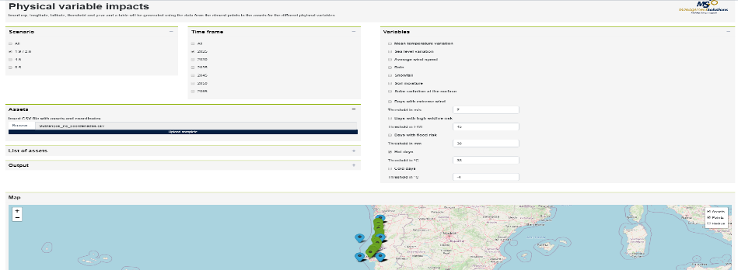

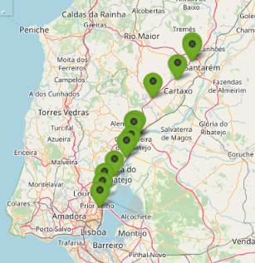
3.3 Variáveis físicas (2/3)
Foram recolhidas as variáveis físicas previamente definidas, considerando:
Utilização da melhor informação disponível - informação disponível no Copernicus e utilizada nos últimos relatórios do IPCC.
Informação recolhida ao nível dos cenários físicos (RCPs¹) e para cada horizonte temporal.
Recolhida ao nível das coordenadas geográficas dos ativos da Brisa Autoestradas.
Extração de variáveis para a rede de estradas da Brisa
¹ RCP – Representative Concentration Pathways

Slide 12

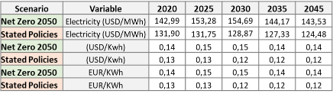

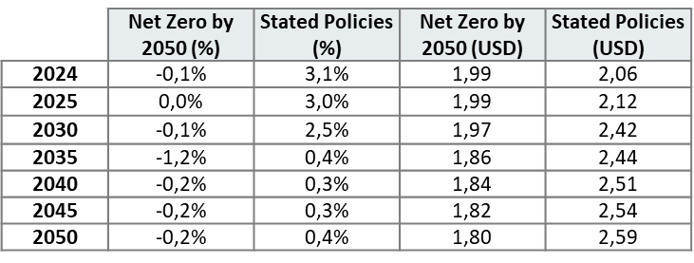
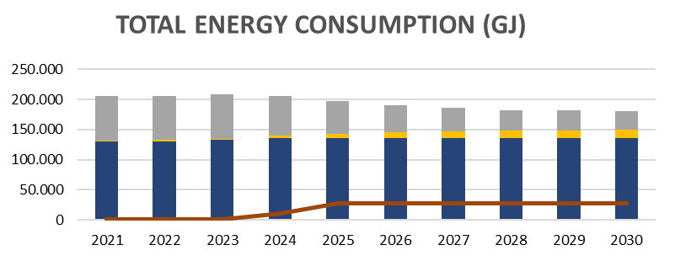

3.3 Variáveis de transição (3/3)
Foram identificados os principais riscos e oportunidades de transição e recolhidas as variáveis adequadas para os avaliar
Identificação dos riscos & oportunidades de transição
Fontes de informação:
 |  | Variável | Impacto financeiro
Riscos | Market | Variação dos preços dos combustíveis e da eletricidade Consumo de energia da Brisa | Custo da energia da frota Variação das despesas relacionadas com a frota tendo em conta a variação dos preços dos combustíveis e da eletricidade nos diferentes cenários climáticos
Oportunidades | Fontes energéticas | Variação do preço da eletricidade Capacidade de produção de eletricidade | Auto-produção de eletricidade Poupanças relacionadas com a autoprodução de energia da Brisa (a energia produzida não tem de ser comprada)
 | Eficiência de recursos | Variação do preço da eletricidade Poupanças relacionadas com as medidas de eficiência | Eficiência energética da iluminação Poupanças relacionadas com a redução do consumo de energia em resultado da aplicação de medidas de eficiência energética
 | Resource Efficiency Opportunity | Variação do preço da eletricidade % de eletrificação da frota Brisa | Eletrificação da frota Poupanças relacionadas com a eletrificação da frota e a diferença entre o preço do combustível e da eletricidade necessária para a alimentar
As variáveis de transição foram recolhidas a partir de cenários fornecidos pela IEA¹ e NGFS².
A informação adicional sobre consumo de energia, planos de eficiência e eletrificação da frota foi recolhida dos cenários internos da Brisa.
Custo da eletricidade por cenário e ano (IEA)
Custo do combustível por cenário e ano (NGFS)
Variação do consumo de energia da Brisa 2021-2030 (GJ)
¹ International Energy Agency
² Network of Central Banks and Supervisors for Greening the Financial System

Slide 13

3.4 Parâmetros de risco físicos (1/2)
 |  | Ativos | Impacto financeiro | Nível de risco | Horizonte temporal
Riscos físicos agudos | Temperatura (vagas de calor e frio) | Taludes | Aumento OPEX Aumento CAPEX | Baixo | Médio-prazo Longo-prazo
 |  | Pavimentos
 |  | Equipamentos
 |  | Pontes (aparelhos de apoio, juntas de dilatação)
Physical - Acute | Chuva | Órgãos de drenagem | Aumento OPEX Aumento CAPEX | Elevado | Curto-prazo Médio-prazo Longo-prazo
 |  | Taludes
 |  | Equipamentos
 | Incêndios | Pavimento | Aumento OPEX Aumento CAPEX Redução receita | Elevado | Curto-prazo Médio-prazo Longo-prazo
 |  | Taludes
 |  | Barreiras acústicas
 |  | Equipamentos
 |  | Sinalização
 | Ventos extremos | Equipamentos nas barreiras de portagem | Aumento OPEX Aumento CAPEX | Elevado | Curto-prazo Médio-prazo Longo-prazo
 |  | Sinalização vertical
 |  | Barreiras acústicas
Foram identificados como mais relevantes os riscos físicos agudos associados ao aumento da severidade de eventos extremos e respetivo impacte potencial em infraestruturas e equipamentos da rede concessionada
As auto-estradas mais afetadas pelos riscos climáticos são: A1, A2 e A6
O impacto económico é representativo a partir de 2045
Os riscos que mais afetam os ativos da Brisa Autoestradas são a pluviosidade extrema e os incêndios

Slide 14



3.4 Parâmetros dos R&O transição (2/2)
 | Risco/Oportunidade | Impacto financeiro | Nível de risco | Horizonte temporal | Pressupostos
Risco de mercado | Custo da energia da frota | Aumento de OPEX | Médio | Curto-prazo Médio-prazo Longo-prazo | Os custos de eletricidade e combustíveis foram obtidos de acordo com análises efetuadas por fontes oficiais (IEA - International Energy Agency) Foi estimado o consumo de eletricidade nos veículos PHEV e Full electric Consumo médio de combustível (L/km) O consumo médio de eletricidade (kWh/km) é um valor de referência
Fontes de energia (Oportunidade) | Auto-produção de eletricidade renovável (UPACs) | Aumento de CAPEX Redução de OPEX | Baixo | Curto-prazo Médio-prazo Longo-prazo | Os custos da eletricidade e dos combustíveis foram obtidos de acordo com análises efetuadas por fontes oficiais (IEA - International Energy Agency).
Eficiência de Recursos (Oportunidade) | Eficiência energética da iluminação | Aumento de CAPEX Redução de OPEX | Baixo | Curto-prazo Médio-prazo Longo-prazo | Iluminação LED: substituição de luminárias nas auto-estradas
Resource Efficiency Opportunity | Eletrificação da frota | Aumento de CAPEX Redução de OPEX | Baixo | Curto-prazo Médio-prazo Longo-prazo | Os custos de eletricidade e combustíveis foram obtidos de acordo com análises efetuadas por fontes oficiais (IEA - International Energy Agency) Consumo médio de combustível (L/km) O consumo médio de eletricidade (kWh/km) é um valor de referência

Slide 15
3.5 Resultados globais (1/2)
Os resultados são agregados por (1) horizonte temporal, (2) cenário climático, (3) unidade de negócio/segmento, (4) autoestrada; (5) sublanço; (6) ativos e (7) tipo de risco/oportunidade
AGREGAÇÃO
1
2025
2
NZE & SSP1 - 1.9
STEPS & SSP2 - 4.5
STEPS & SSP5 – 8.5
3
Brisa Autoestradas
Brisa Autoestradas
Brisa Autoestradas
4
Motorway
Sub-Stretch
Assets
Risk - Physical
Risk - Physical
5
6
Risk - Transition
Risk - Transition
Risk - Physical
Opportunities
Opportunities
Risk - Transition
7
Via Verde
Via Verde
Opportunities
CTA
CTA
Via Verde
CTA
2035
NZE & SSP1 - 1.9
STEPS & SSP2 - 4.5
STEPS & SSP5 – 8.5
2045
NZE & SSP1 - 1.9
STEPS & SSP2 - 4.5
STEPS & SSP5 – 8.5
Horizonte temporal
Cenário climáticos
Unidade de negócio
Auto-estrada
Risco / Oportunidade
Sublanço
1
2
3
4
5
6
Ativos
7

Slide 16
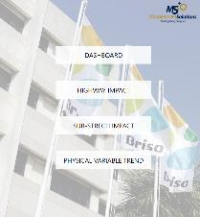
3.5 Resultados globais (2/2)
Expected Loss by Motorway
by scenario and time horizon
Expected Gain
Expected Loss
Extreme events – rain
Extreme events – fire
Extreme events – wind
Extreme cold days
Extreme hot days

Slide 17




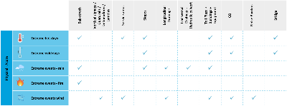
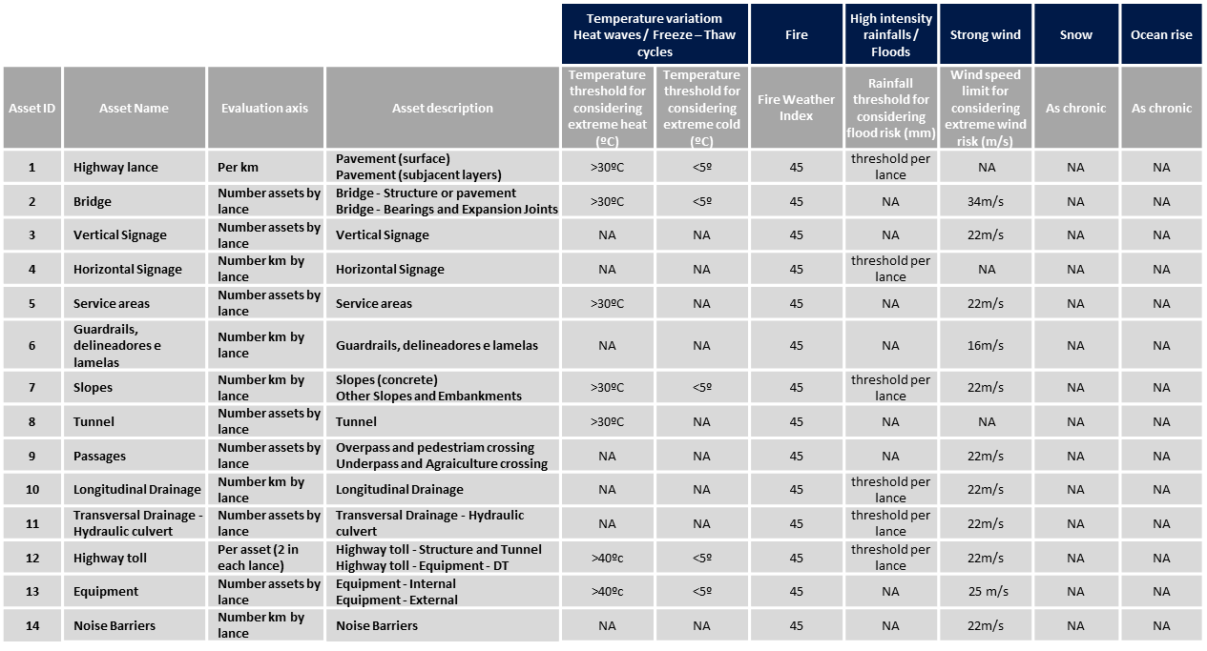

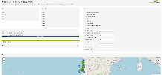

Metodologia: exemplo
Para o risco causado pelas ondas de calor no pavimento, é apresentada a abordagem metodológica seguida.
Identificação do risco
Identificação das variáveis relevantes
Recolha de variáveis
Cálculo do impacto
Revisão da taxonomia de risco empresarial e da TCFD.
Análise de eventos históricos e identificação de riscos relacionados com o clima.
Identificação das variáveis climáticas adequadas.
Análise dos requisitos técnicos do ativo e de eventos passados.
Definição do limiar de materialização do risco no ativo selecionado.
Identificação das coordenadas do ativo.
Recolha das variáveis adequadas - frequência ou probabilidade associada à variável identificada para os diferentes horizontes temporais e cenários.
Estimativa do impacto financeiro individual para cada tipo de ativo/risco.
Cálculo do impacto total considerando o resultado da variável física e todos os ativos.
Danos no pavimento (superfície e camadas subjacentes) devido a ondas de calor.
5 Dias com temperatura superior a 40ºC.
Número de eventos de 5 dias consecutivos com mais de 40ºC por ano para cada cenário climático e horizonte temporal.
Impacto de 5 dias com T>40ºC por km de pavimento.
Impacte global causado nos diferentes horizontes temporais e cenários e para a totalidade dos kms de pavimento.

Slide 18


4. Medidas de adaptação
Tópico
Medidas
Gerais
Identificar e priorizar áreas que necessitam de uma intervenção proactiva
Redefinir a instalação de novas estações meteorológicas na rede
Rever procedimentos operacionais de acordo com o índice de criticidade dos ativos
Elaborar planos de contingência em caso de eventos extremos
Organizar uma base de dados de eventos extremos, localização do incidente, danos, custos, registo fotográfico e informação meteorológica associada
Ativos
(Estruturas, taludes, pavimentos, etc…)
Desenvolver um plano de resiliência da infra-estrutura
Garantir a eficácia do sistema de drenagem
Monitorizar taludes críticos em função da sua criticidade
Incorporar novos materiais nas misturas betuminosas que melhorem a resposta a intempéries

Slide 19


5. Considerações finais e próximos passos
Tópico | Considerações finais | Próximos passos
Avaliação riscos climáticos | O primeiro exercício quantificado de avaliação de riscos climáticos realizado permitiu à Brisa estabelecer a base para exercícios futuros e gerar consciencialização e compreensão internas sobre o tema | Aprofundar o exercício, incluindo outros intervenientes internos e centrando-se nos riscos e oportunidades da transição
Plano de adaptação | Foram identificados os riscos mais significativos e as áreas geográficas e ativos mais expostos a eventos extremos. Adicionalmente foram levantadas medidas de adaptação que devem ser estudadas e colocadas em prática. | Análise detalhada dos principais ativos críticos com maior exposição a riscos climáticos e possíveis medidas e plano de adaptação.

Slide 20


